Slide 1


1 Hora de Python

Slide 2


¿Por qué aprender Python?
Python es el "lenguaje más poderoso que todavía puedes leer", dice Paul Dubois.
Perfecto para novatos
Comunidad
Oportunidades profesionales
Desarrollo web
Inteligencia artificial
Startups y corporaciones

Slide 3
Variables
Una variable es aquello que varía o cambia, en programación podemos pensar en las variables como en una palabra a la que le otorgamos, o declaramos en este caso, con un valor.
NUMEROS
Integers: 1, –3, 42, 355, 888888888888888, –7777777777
Floats: 3.0, 31e12, –6e-4
Complex numbers: 3 + 2j, –4- 2j, 4.2 + 6.3j
Booleans: True(1), False(2)

Slide 4
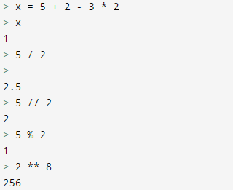
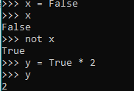
EJEMPLOS

Slide 5
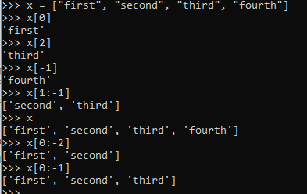
LISTAS
Una lista puede contener una mezcla de tipos como elementos, incluidas cadenas, tuplas, listas, diccionarios, funciones, objetos de archivo y cualquier tipo de número. Una lista se puede indexar desde el anverso o el reverso. También puede hacer referencia a un subsegmento o sector de una lista mediante la notación de sector(list[ : ])

Slide 6
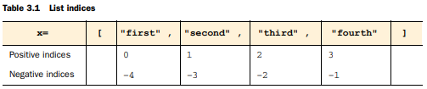
List tiene funciones integradas (len, max y min), algunos operadores (in, + y *), la instrucción del y los métodos de lista (append, count, extend, index, insert, pop, remove, reverse, y sort)

Slide 7
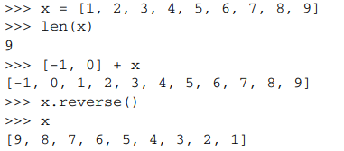

Slide 8
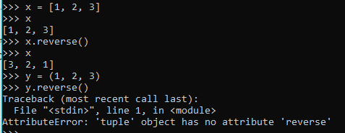
TUPLAS
Las tuplas son similares a las listas, pero son inmutables, es decir, no se pueden modificar una vez creadas. También hay solo dos métodos de tupla: count e index. Un propósito principal de las tuplas es su uso como claves para diccionarios. También son más eficientes de usar cuando no necesita modificabilidad.

Slide 9
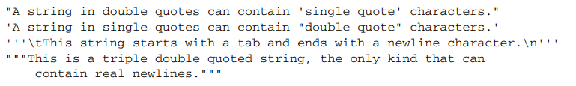
STRINGS
Pueden estar delimitadas por comillas simples (''), dobles (""), triples simples ('' '' '') o triples dobles ("" "" "") y pueden contener tabuladores (\ t) y líneas nuevas (\ n).

Slide 10
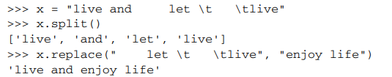
Son inmutables pero pueden usar los operadores (in, +, *) y las funciones integradas (len, max y min), tambien tienen funciones propias para string como “split”

Slide 11
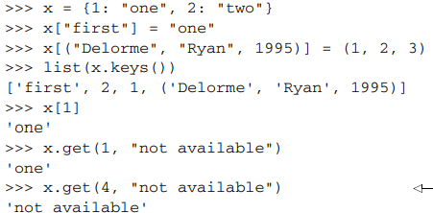
DICTIONARIES
Par clave - valor

Slide 12
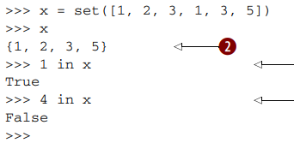
SETS
Es una colección desordenada y no indexada.

Slide 13
List es una colección ordenada y modificable. Permite miembros duplicados.
Tuple es una colección ordenada e inmutable. Permite miembros duplicados.
Set es una colección desordenada y no indexada. No hay miembros duplicados.
Dictionary es una colección ordenada y modificable. No hay miembros duplicados

Slide 14

Referencias
Naomi Ceder -Theory and Examples- The Quick Python Book-Manning Publications (2018)

